Slide 1


Презентация на тему: «Виды затрат и методы их прогнозирования при реализации проекта»
Московский государственный технический университет имени Н. Э. Баумана
Савинова Мария Геннадьевна студент(ка) группы ИУ7-71Б

Slide 2
Оглавление
понятие проекта
мониторинг и контроль
затраты проекта
прямые
косвенные
методы прогнозирования затрат

Slide 3
Проект
это временное предприятие, направленное на создание уникального продукта, услуги или результата
Важно отметить:
проекты создают уникальные результаты
проекты ограничены по времени
Жизненный цикл - это последовательность этапов, через которые проходит любой проект. После окончания цикла появляется конкретный результат

Slide 4
Проект Этапы
инициация
планирование
реализация
мониторинг и контроль
завершение
Мониторинг и контроль:
рациональное расходование времени
рациональное расходование ресурсов

Slide 5
Проект Затраты
Типы затрат:
прямые и косвенные затраты
затраты на проведение проекта, и затраты новой внедряемой системы
Прямые затраты - это затраты, непосредственно относимые к производственному процессу при изготовлении продукции, выполнении работ или услуг
Косвенные расходы - это затраты, не зафиксированные в качестве прямых в учётной политике и не отнесённые к внереализационным

Slide 6
Проект Затраты на проведение проекта и системы
это затраты, возникающие при внедрении новой системы
Их можно разделить на:
Одноразовые
стоимость разработки
затраты на лицензии и сертификации
системное тестирование и отладка
Постоянные
Обслуживание и поддержка
Обновление и модернизация
Затраты на безопасность

Slide 7
Методы прогнозирования затрат
Руководитель проекта должен обратить внимание на будущие затраты. Для контроля затрат необходимо прогнозировать будущее развитие проекта.
Процесс прогнозирования затрат включает:
качественный анализ
количественный прогноз
проверку основных предположений количественного прогноза

Slide 8
Качественный анализ
ознакомление с качественными проблемами, стоящими перед руководителем проекта
Начало - это оценить факторы, воздействующие на проект в целом
Далее - менеджер способен сформулировать свое мнение о предсказуемости хода проекта
В основе прогнозирования затрат:
мощности
размер
структура издержек
график работ

Slide 9
Количественный прогноз
наиболее важные для развития проекта факторы, выявленные на предыдущем этапе
Текущая оценка затрат
учитывает любые изменения, произошедшие с момента осуществления проекта
Прогноз итоговых затрат
это процесс предсказания суммарных расходов, которые могут возникнуть в рамках проекта или операции

Slide 10

Количественный прогноз Прогноз итоговых затрат
Метод простой линейной экстраполяции
$$C_{пр}=\frac{C_{t}}{V_{t}}$$
$C_{пр} −$ прогнозная итоговая стоимость
$C_{t} −$ фактические затраты на момент времени $t$
$V_{t} −$ доля работ, выполненная за время $t$

Slide 11
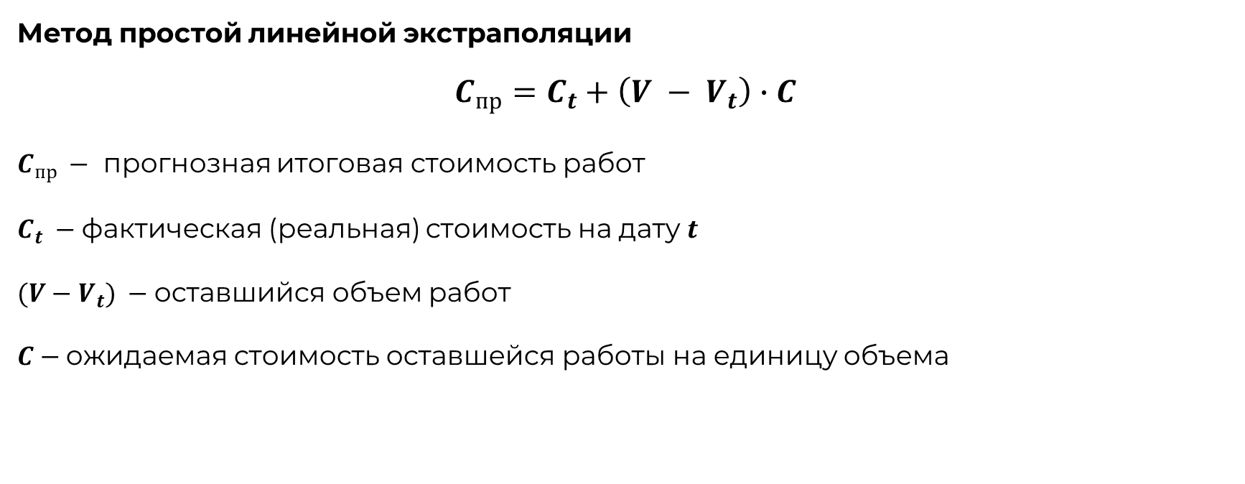
Количественный прогноз Прогноз итоговых затрат
Метод простой линейной экстраполяции
$$C_{пр}=C_{t}+\left(V − V_{t}\right)∙C$$
$C_{пр} −$ прогнозная итоговая стоимость работ
$C_{t} −$фактическая (реальная) стоимость на дату $t$
${(V−V}_{t}) −$оставшийся объем работ
$C−$ожидаемая стоимость оставшейся работы на единицу объема

Slide 12
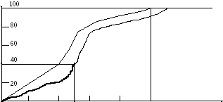
Количественный прогноз Прогноз итоговых затрат
Метод стоимостной пропорции
оценивает фактические затраты на определенную дату и используется для вычисления оценочного процента выполнения работы
В точке А расходы выше, чем предполагалось.
Эта точка отражает 40% завершенности работы и 50% расхода бюджета
А
20
40
60
80
Соотношение завершенности работы и расходов по ней

Slide 13
Заключение
анализ и прогнозирования видов затрат при реализации проекта важны для сохранения его экономической эффективности
правильное управление затратами является ключевым аспектом успешной реализации проекта
важно учитывать различные виды затрат при разработке бизнес-плана и стратегии проекта

Slide 14
Список использованных источников
Асташова У. В. Проект и управление проектом: российская специфика. — [Электронный ресурс]. — Режим доступа: https://cyberleninka.ru/article/n/proekt-i-upravlenie-proektom-rossiyskaya-spetsifika (Дата обращения: 01.10.2024 г.)
Затраты проекта. — [Электронный ресурс]. — Режим доступа: https://eopearhiiv.edu.ee/e-kursused/eucip/juhtimine_vk/553__.html (Дата обращения: 01.10.2024 г.)
Овчаров С. И, Бражников М. А. Оценка эксплуатационных затрат проекта. — [Электронный ресурс]. — Режим доступа: https://cyberleninka.ru/article/n/otsenka-ekspluatatsionnyh-zatrat-proekta (Дата обращения: 01.10.2024 г.)

Slide 15
Спасибо за внимание!

